Slide 3
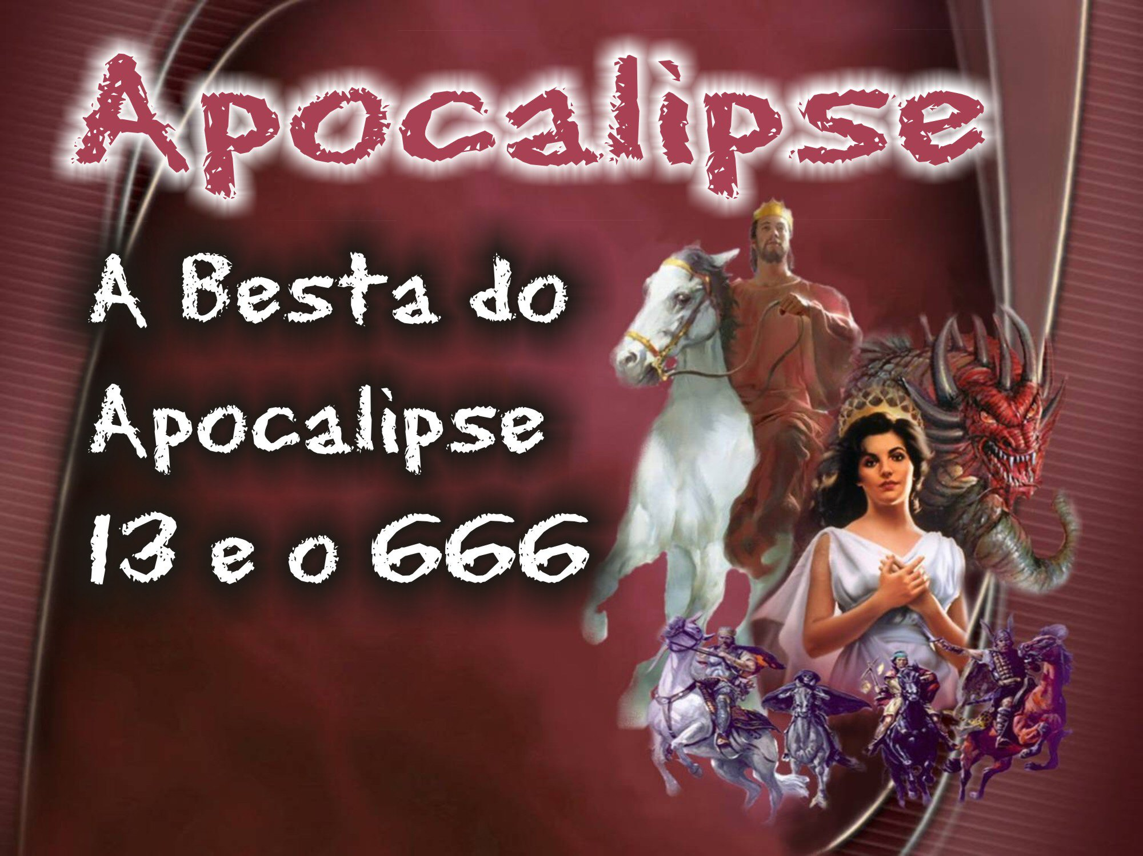

Slide 4
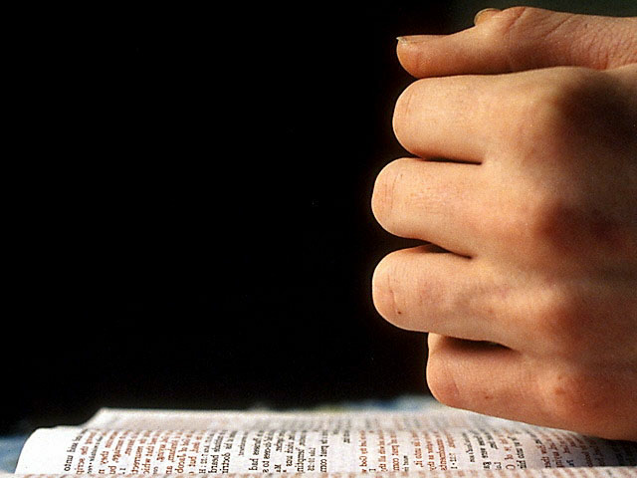
O aviso contra adorar a besta é o aviso mais urgente do livro do Apocalipse.

Slide 5
“Seguiu-se a estes outro anjo, o terceiro, dizendo, em grande voz: Se alguém adora a besta e a sua imagem e recebe a sua marca na fronte ou sobre a mão, também este beberá do vinho da cólera de Deus...”
Apocalipse 14:9 e 10

Slide 6
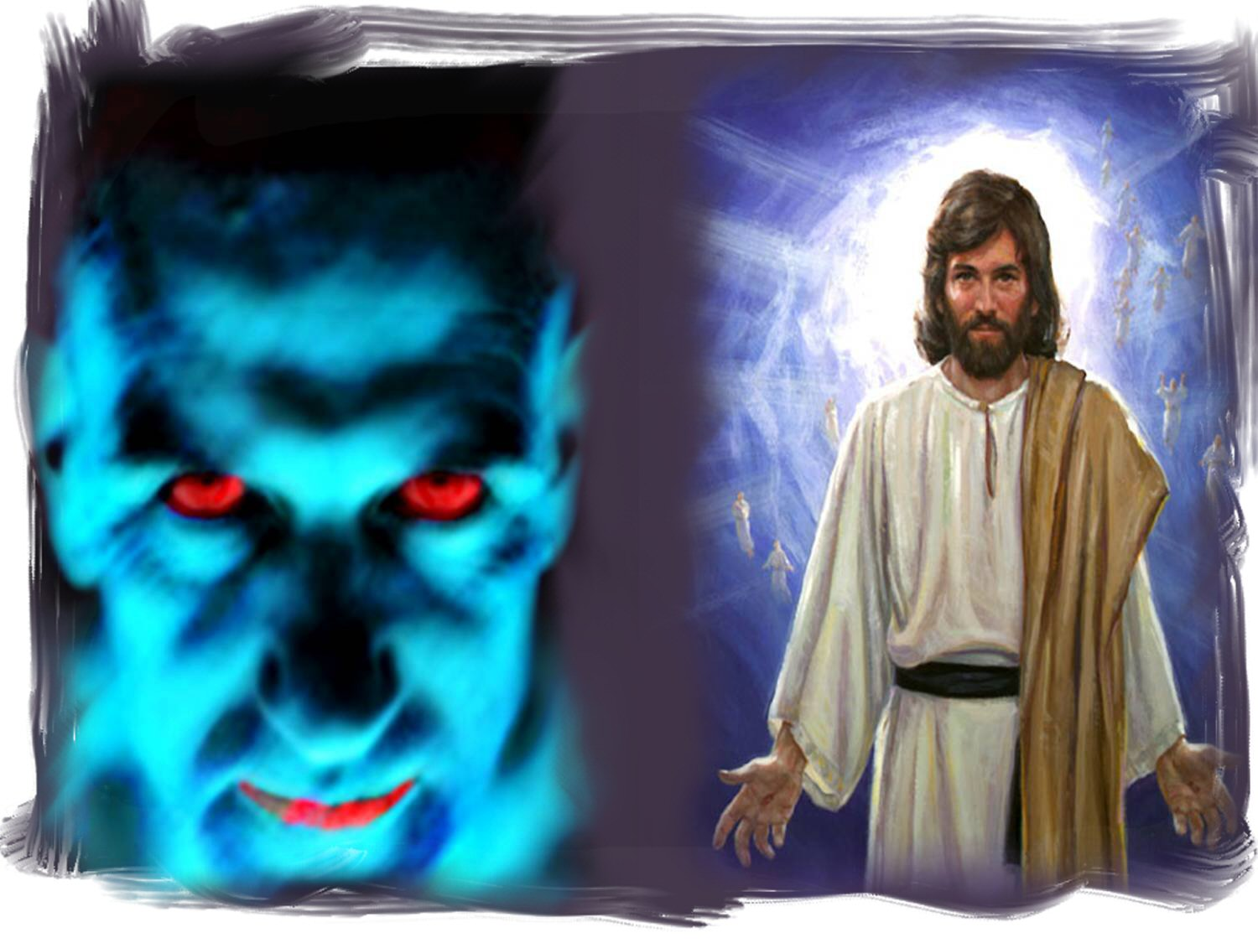
Falso
x
Verdade
Colisão da Adoração

Slide 7
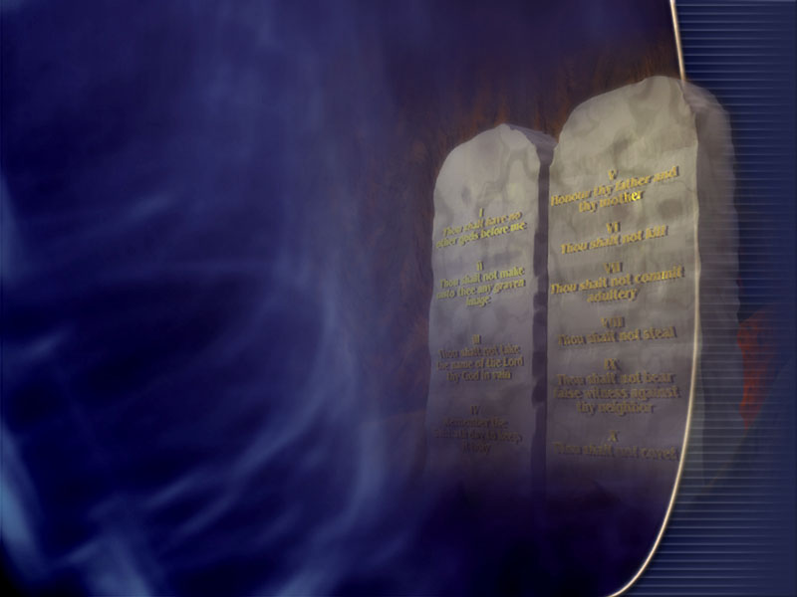
Aqui está a perseverança dos santos, os que guardam os mandamentos de Deus e a fé em Jesus.”
Apocalipse 14:12

Slide 8
A mensagem é dada por um Deus com coração repleto de amor.

Slide 9
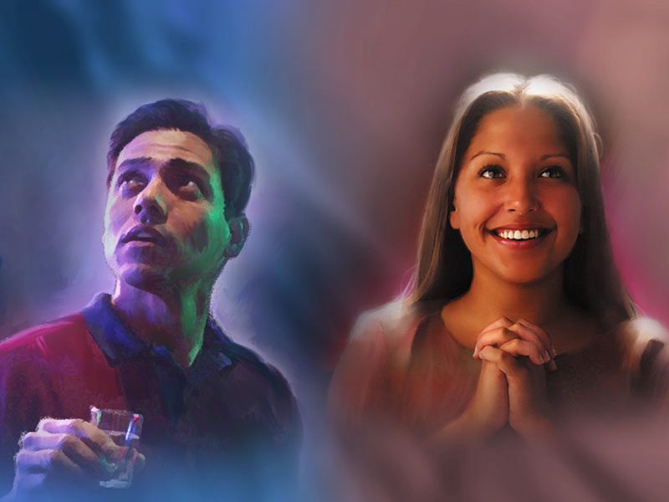
O Apocalipse apresenta dois grupos:
1. Um grupo que adora o Criador – Apocalipse 14:7
2. Um grupo que adora a Besta – Apocalipse 14:9

Slide 10
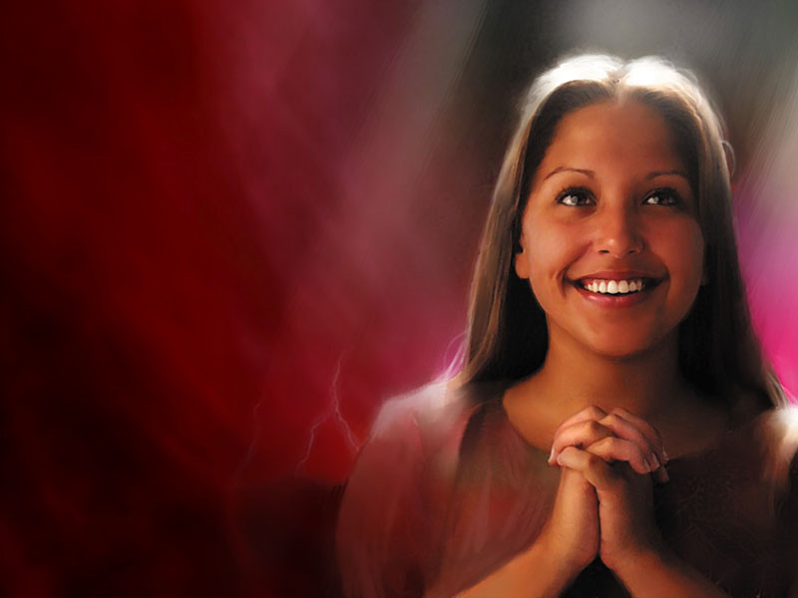
Qual é a base da verdadeira adoração?

Slide 11
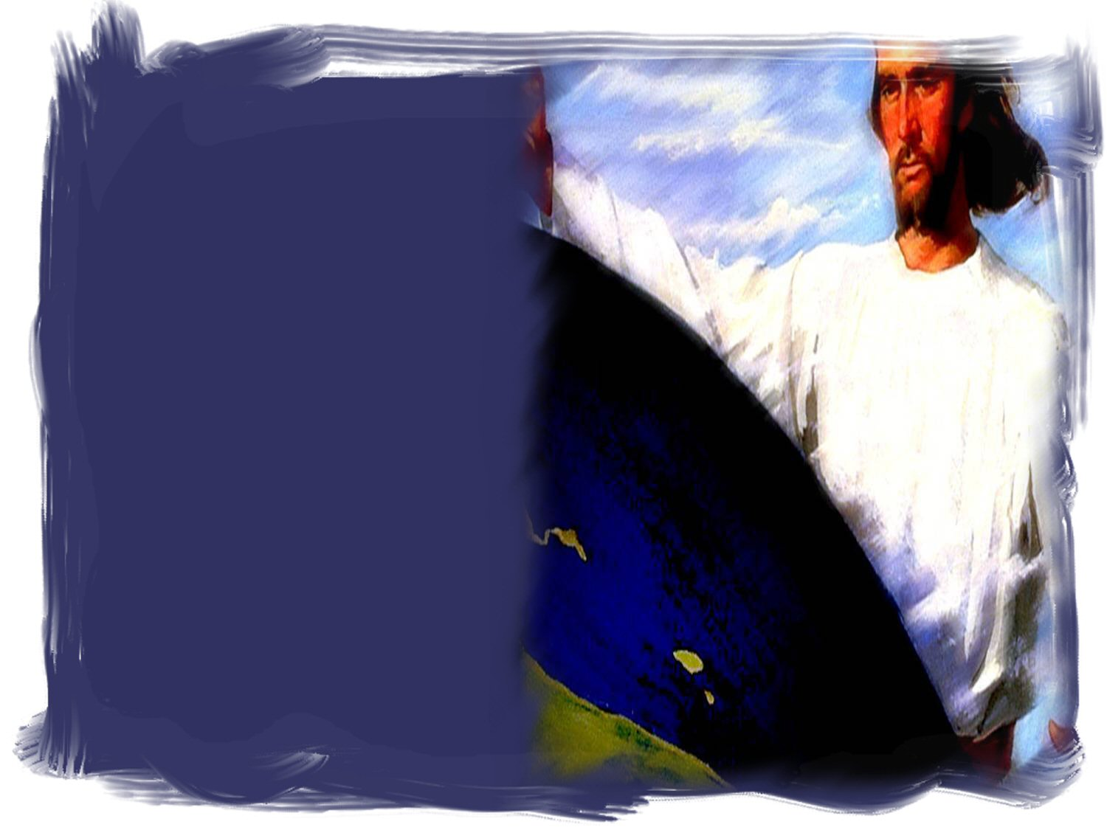
“Tu és digno, Senhor e Deus nosso, de receber a glória, a honra e o poder, porque todas as coisas tu criaste, sim, por causa da tua vontade vieram a existir e foram criadas.”
Apocalipse 4:11

Slide 12
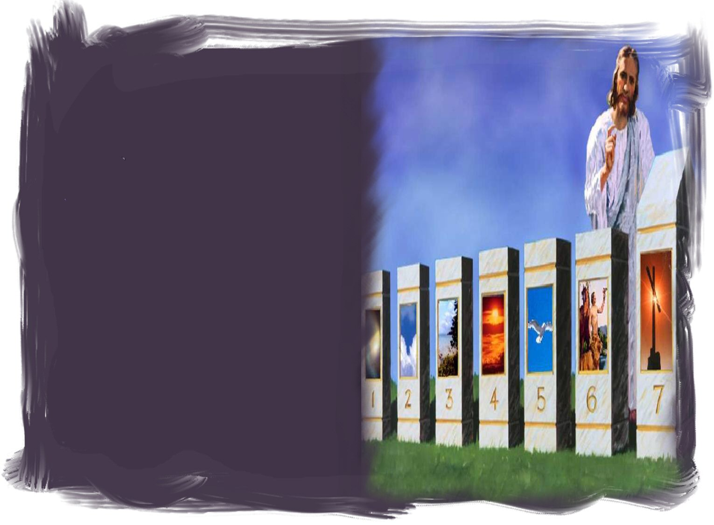
Deixou Deus algum sinal de sua autoridade criadora?

Slide 13
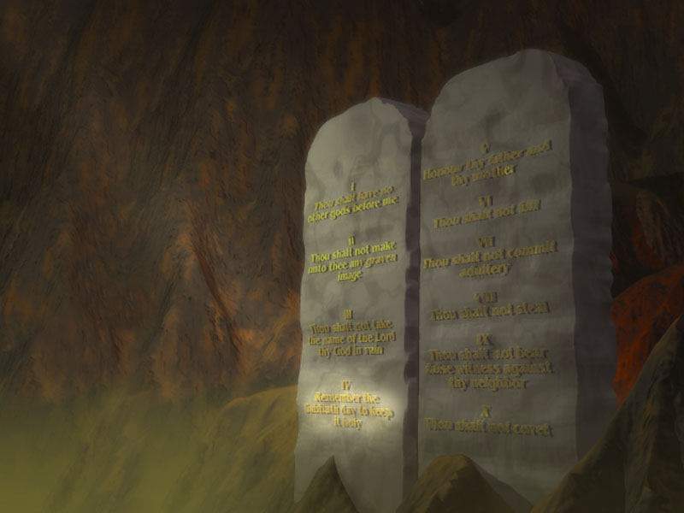
“Lembra-te do dia de sábado, para o santificar. Seis dias trabalharás e farás toda a tua obra, mas o sétimo dia é o sábado do SENHOR, teu Deus; não farás nenhum trabalho, nem tu, nem o teu filho, nem a tua filha, nem o teu servo, nem a tua serva, nem o teu animal, nem o forasteiro das tuas portas para dentro; porque, em seis dias, fez o SENHOR os céus, a terra, o mar e tudo o que neles há e, ao sétimo dia, descansou; por isso o SENHOR abençoou o dia de sábado e o santificou.”
Êxodo 20:8-11

Slide 14
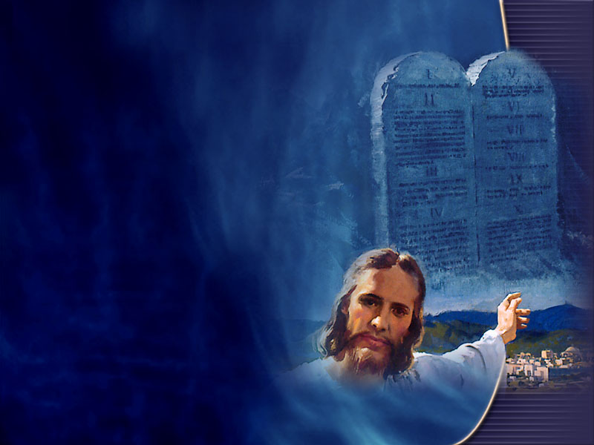
“Também lhes dei os meus sábados, para servirem de sinal entre mim e eles, para que soubessem que eu sou o SENHOR que os santifica.”
Ezequiel 20:12

Slide 15
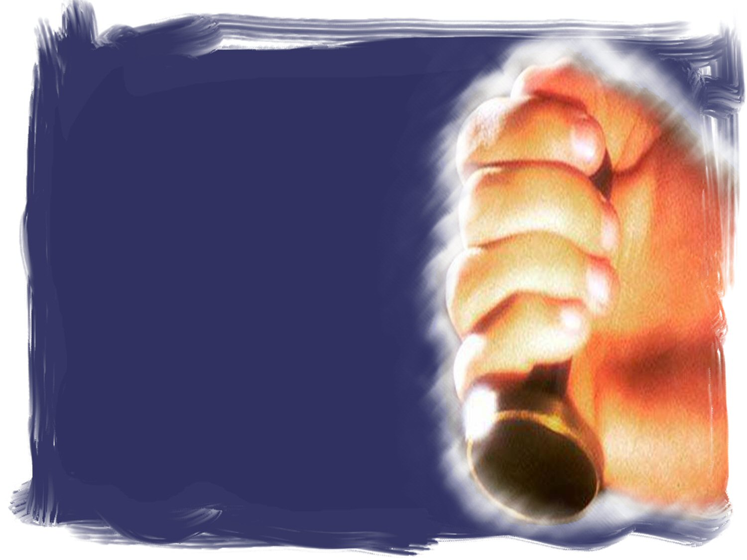
O selo de Deus está no coração de Sua lei.
Sábado

Slide 16
O selo autêntico possui:
Nome
Título
Território
Sábado

Slide 17
O Selo de Deus
O Sábado
O Senhor é nosso Deus
Criador
Céu e Terra
Sábado

Slide 18
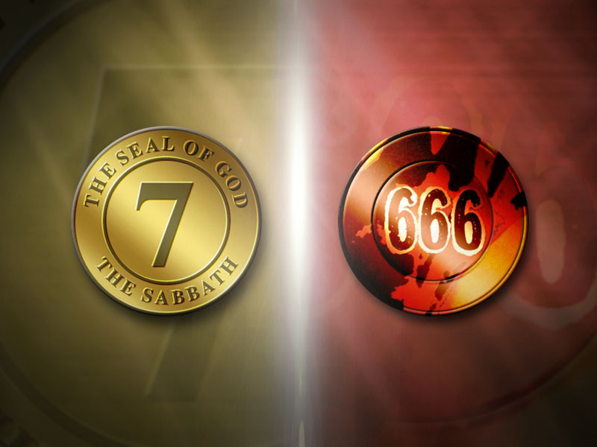
O Selo de Deus está em contraste com a marca da besta.

Slide 19
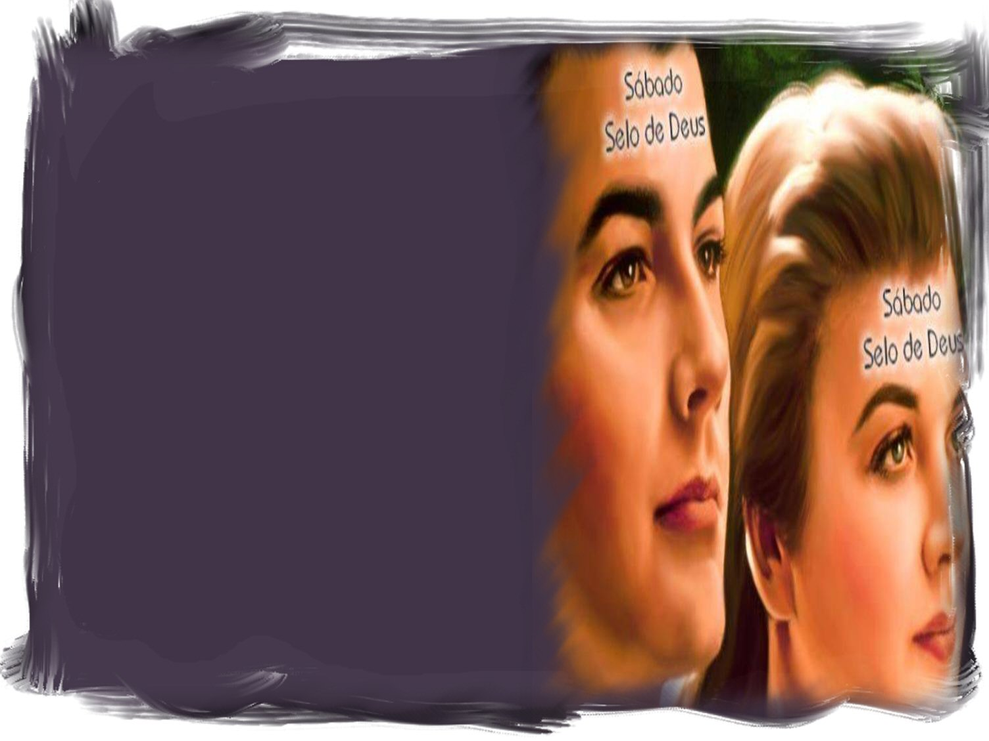
O Selo de Deus e a Lei de Deus estão na fronte.
“...na sua mente imprimirei as minhas leis, também sobre o seu coração as inscreverei; e eu serei o seu Deus, e eles serão o meu povo.”
Hebreus 8:10

Slide 20
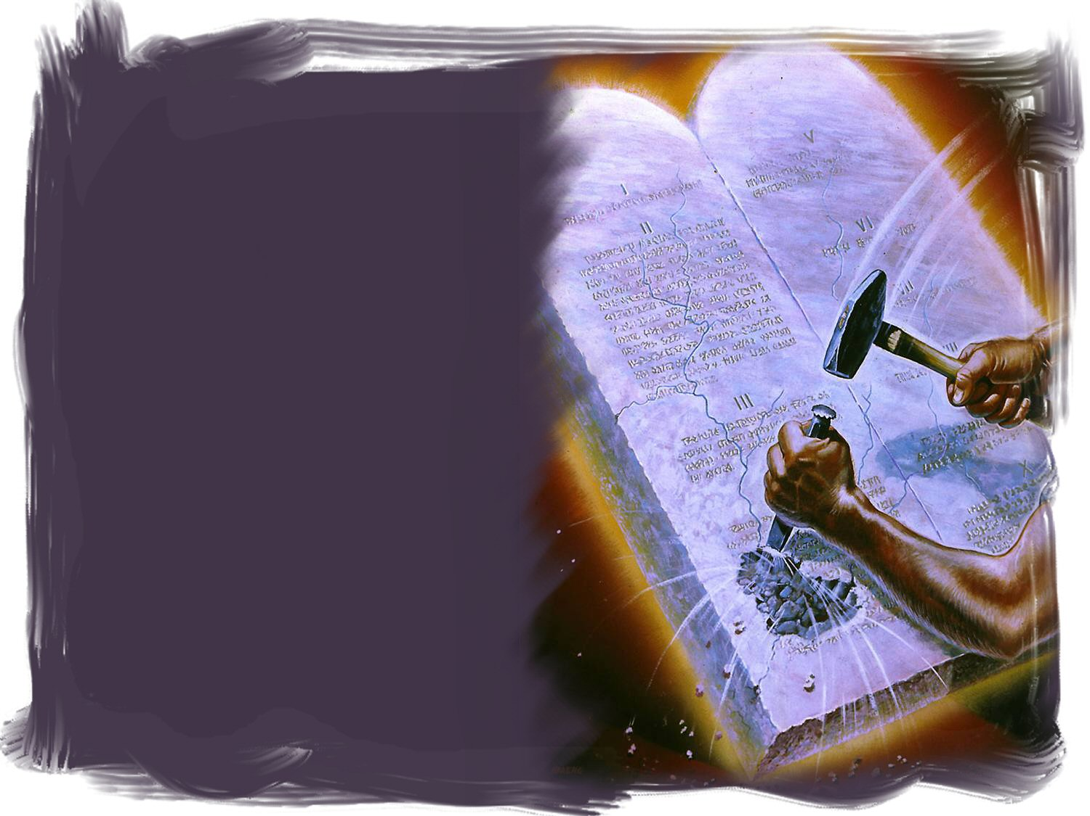
Satanás atacou o Sábado porque ele é o selo e o coração da Lei de Deus.

Slide 21
“...e cuidará em mudar os tempos e a lei...” Daniel 7:25

Slide 22
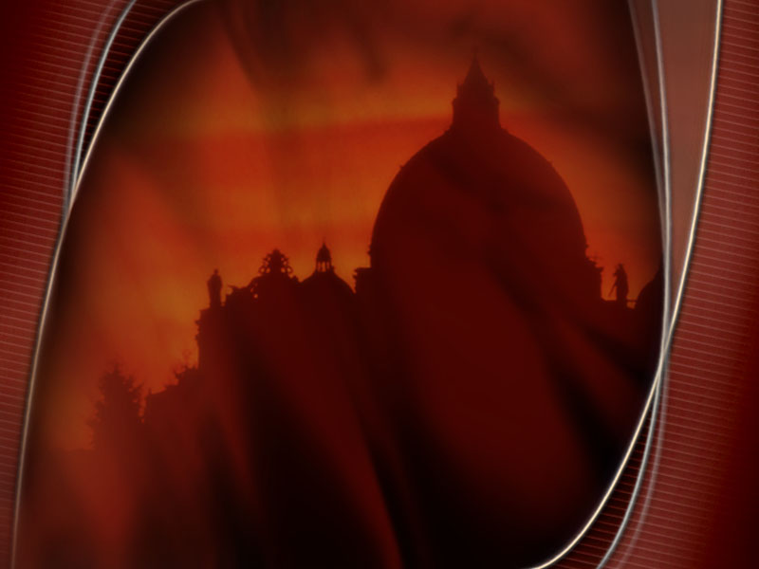
Que poder religioso terreno alega ter poder para mudar a Lei de Deus?

Slide 23
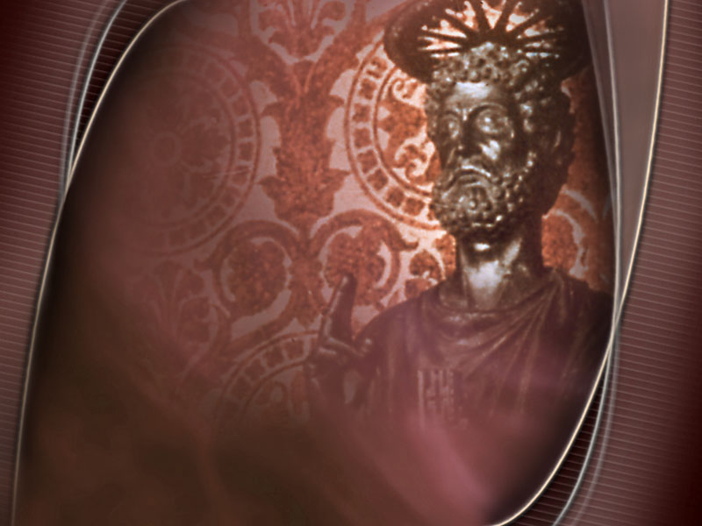
...Talvez a coisa mais ousada, a mudança mais revolucionaria que a igreja já fez aconteceu no primeiro século. O santo dia, o Sábado, foi mudado do Sábado para o Domingo...

Slide 24
...Não por alguma ordem encontrada nas Escrituras, mas pelo sentido do próprio poder da igreja... As pessoas que pensam que as Escrituras devem ser a única autoridade deveriam, logicamente tornar-se Adventistas do Sétimo Dia, e guardar o Sábado Sagrado.”
Saint Catherine Catholic Church Sentinel, 21 de Maio de 1995

Slide 25
O papa tem o poder de mudar os tempos, ab-rogar leis, e dispensar todas as coisas mesmo os preceitos de Cristo.” Decretal De Translat. Espiscop. Cap.

Slide 26
Satanás tem atacado o selo de Deus, o Sábado, a base de toda a adoração.

Slide 27
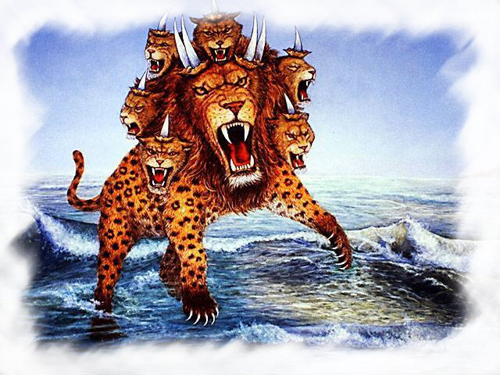
Quem é a besta?

Slide 28
Quem é a besta?
Qual é a marca da besta?

Slide 29
1ª Chave:
Um poder Romano

Slide 30
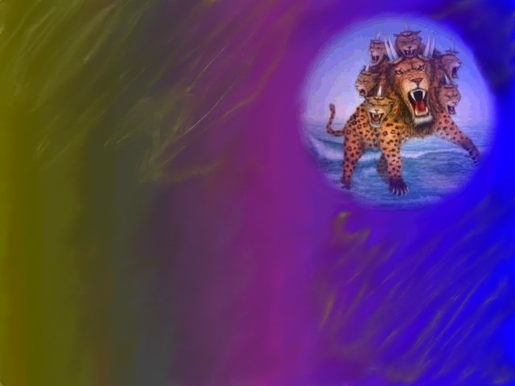
“Vi emergir do mar uma besta que tinha dez chifres e sete cabeças e, sobre os chifres, dez diademas e, sobre as cabeças, nomes de blasfêmia. A besta que vi era semelhante a leopardo, com pés como de urso e boca como de leão. E deu-lhe o dragão o seu poder, o seu trono e grande autoridade.” Apocalipse 13:1 e 2

Slide 31
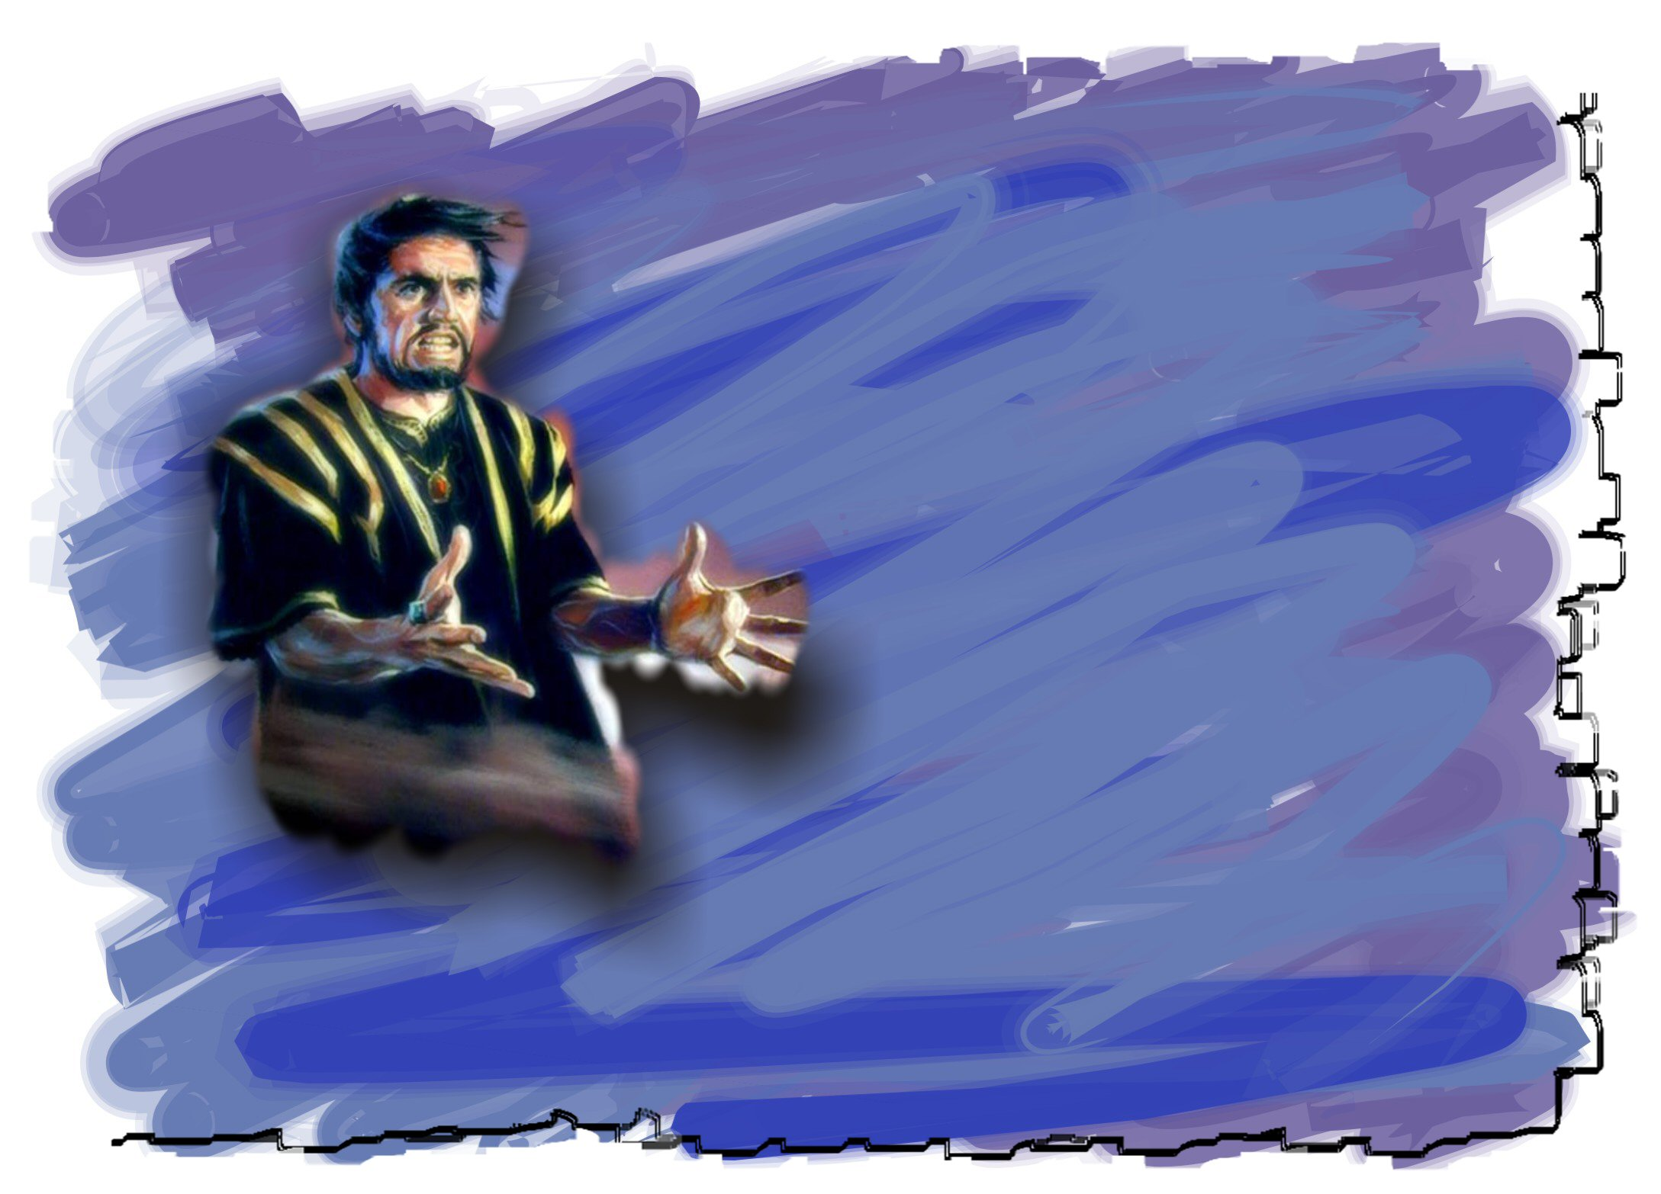
Quem é o dragão?
Apocalipse 12:9 identifica o dragão como Satanás. Mas Satanás trabalha através de agentes humanos. Em Apocalipse 12 o dragão, trabalhando através de Roma pagã tentou destruir Jesus.

Slide 32
Roma:
Um oficial tentou matar Jesus quando era bebê
O governador condenou Jesus a morte
Um carrasco crucificou Jesus
O emblema selava o sepulcro de Jesus
Soldados vigiavam o túmulo de Jesus

Slide 33
Para a sucessão de César veio a sucessão dos Pontífices de Roma. Quando Constantino saiu de Roma deu seu trono para o Pontífice.”
Labianca, Professor de História, Universidade de Roma.

Slide 34
2ª Chave:
Um Poder Religioso Mundial

Slide 35
“E adorá-la-ão todos os que habitam sobre a terra, aqueles cujos nomes não foram escritos no Livro da Vida do Cordeiro que foi morto desde a fundação do mundo.”
Apocalipse 13:8

Slide 36
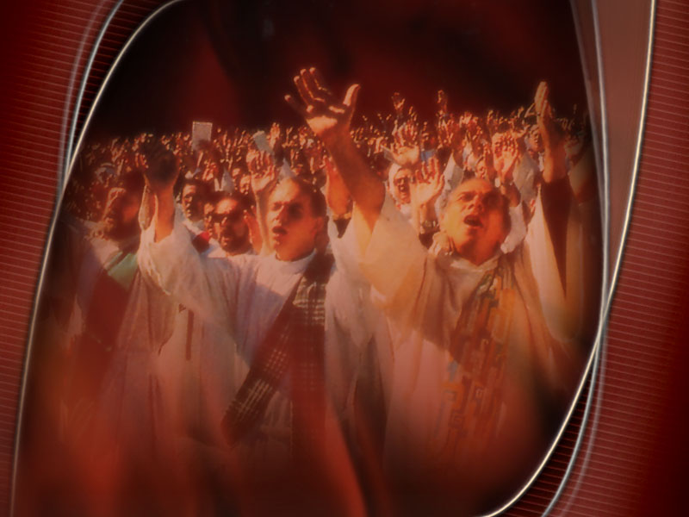
Novamente a história testemunha as verdades das profecias do Apocalipse.

Slide 37
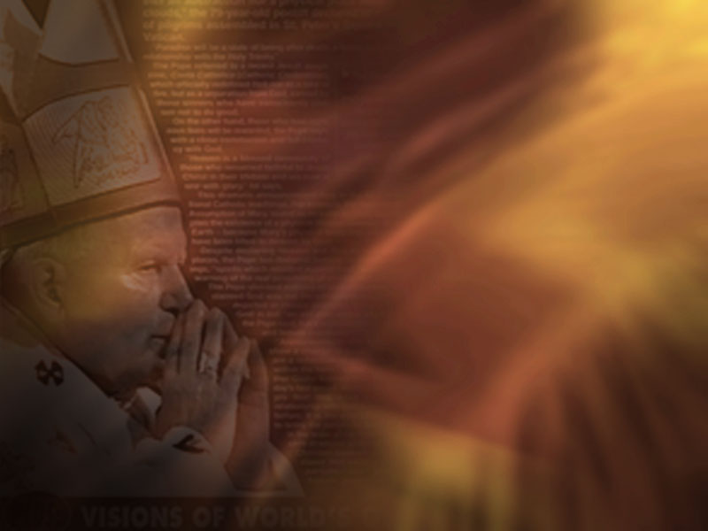
3ª Chave:
Um Poder Religioso que dominaria poderes civis

Slide 38
“Foi-lhe dado, também, que pelejasse contra os santos e os vencesse. Deu-se-lhe ainda autoridade sobre cada tribo, povo, língua e nação.”
Apocalipse 13:7

Slide 39
“Sob ele foi estipulada elegação papal que todos os reis da terra eram apenas vassalos do pontífice romano. Quase todos os reis e príncipes da Europa juraram fidelidade ao seu grande senhor. Roma era novamente a senhora do mundo.” Myer’s General History. Pág. 455.

Slide 40
4ª Chave:
Teria o Poder da Blasfêmia

Slide 41
“E abriu a boca em blasfêmias contra Deus, para lhe difamar o nome e difamar o tabernáculo, a saber, os que habitam no céu.”
Apocalipse 13:6

Slide 42
Blasfêmia

Slide 43
“Responderam-lhe os judeus: Não é por obra boa que te apedrejamos, e sim por causa da blasfêmia, pois, sendo tu homem, te fazes Deus a ti mesmo.” João 10:33

Slide 44
“O qual se opõe e se levanta contra tudo que se chama Deus ou é objeto de culto, a ponto de assentar-se no santuário de Deus, ostentando-se como se fosse o próprio Deus.” II Tessalonicenses 2:4

Slide 45
A Bíblia define blasfêmia como assumir qualquer direito ou poder que pertença somente a Deus.

Slide 46
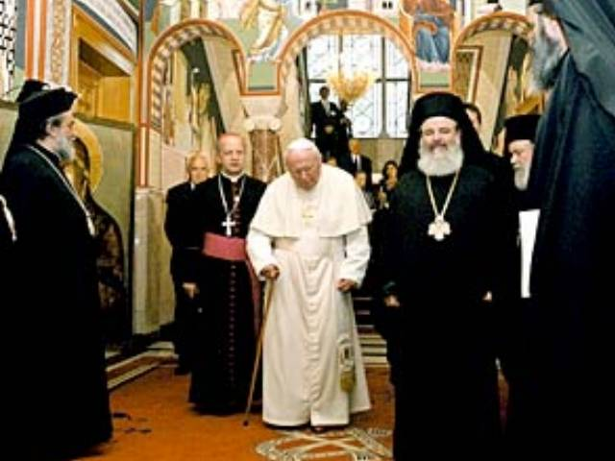
Tu és o Pastor, és o médico, és o governador, tal qual o mordomo; finalmente, tu és outro Deus na terra.
(Papa Julius II, Quinquagésimo Concílio Luterino, 1512)

Slide 47
“O Papa é chamado santíssimo porque ele corretamente é considerado como tal. Somente o Papa é o vigário de Cristo, que é a fonte de toda a santidade.” Lucius Ferraris, Biblioteca Prompta

Slide 48
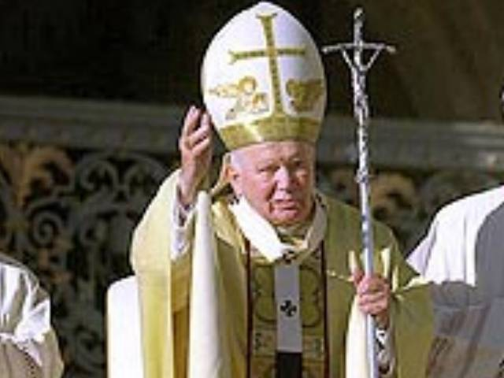
Nós, (papas) ocupamos na terra o lugar de Deus Todo Poderoso.
Leo VIII, 20 de Junho de 1894.

Slide 49
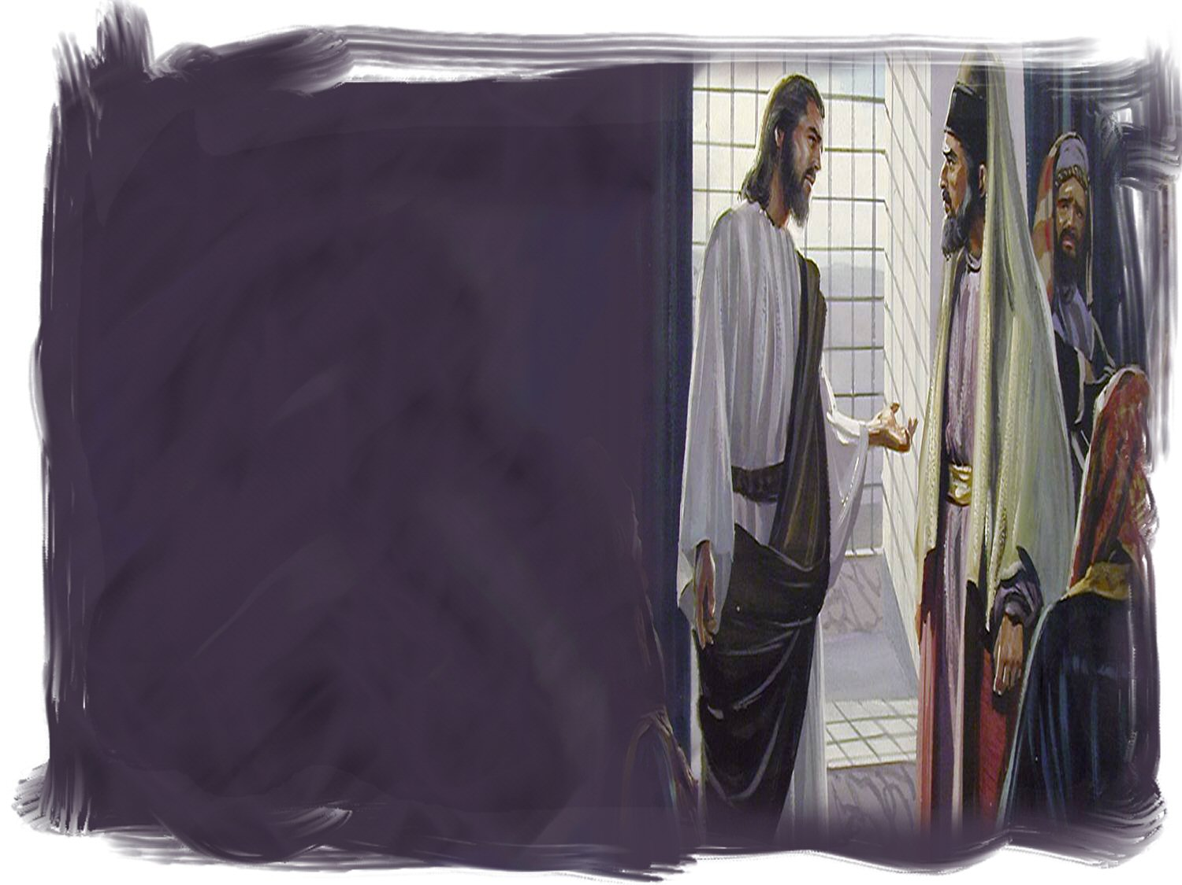
“E os escribas e fariseus arrazoavam, dizendo: Quem é este que diz blasfêmias? Quem pode perdoar pecados, senão Deus?”
Lucas 5:21

Slide 50
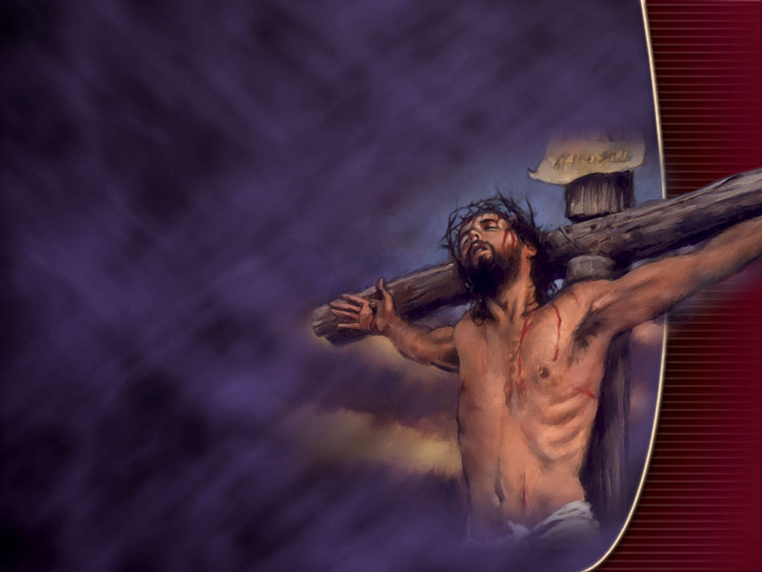
“Porquanto há um só Deus e um só Mediador entre Deus e os homens, Cristo Jesus, homem.”
I Timóteo 2:5

Slide 51
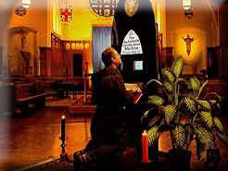
Sistema de Confissão

Slide 52
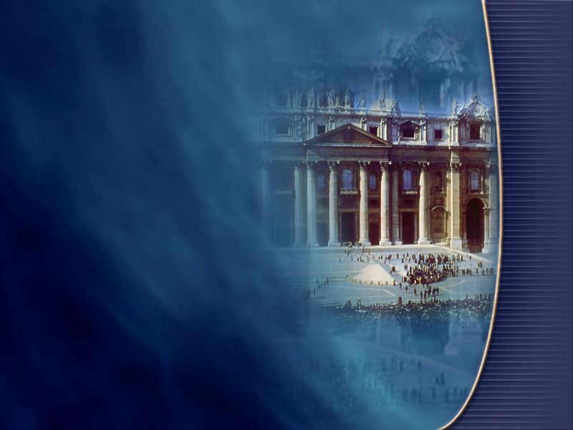
5ª Chave:
Seria um poder religioso que reinaria supremo por 1260 anos

Slide 53
“Foi-lhe dada uma boca que proferia arrogâncias e blasfêmias e autoridade para agir quarenta e dois meses.”
Apocalipse 13:5

Slide 54
42 Meses = 1260 Anos
“...cada dia por um ano...” Ezequiel 4:7
A supremacia legalmente reconhecida do papa começou em 533 d.C. isto aconteceu quando o decreto do imperador Justiniano tornou o bispo de Roma chefe de todas as igrejas, e o definidor da doutrina e corretor dos hereges.

Slide 55
1260 Anos
538 d.C.
1798 d.C.

Slide 56
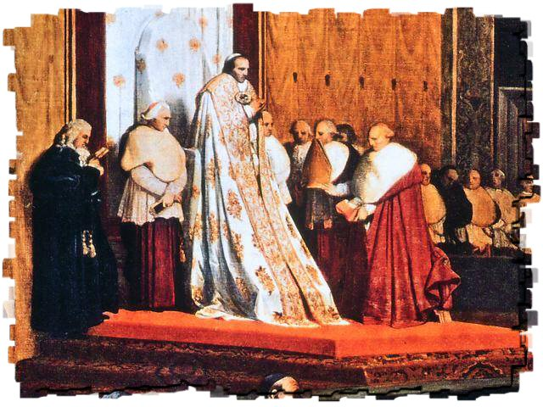
“Virgílio... chegou a cadeira papal (538 d.C.) sob a proteção militar de Belisário.” History of the Christian Church, vol. 3, pág. 327

Slide 57
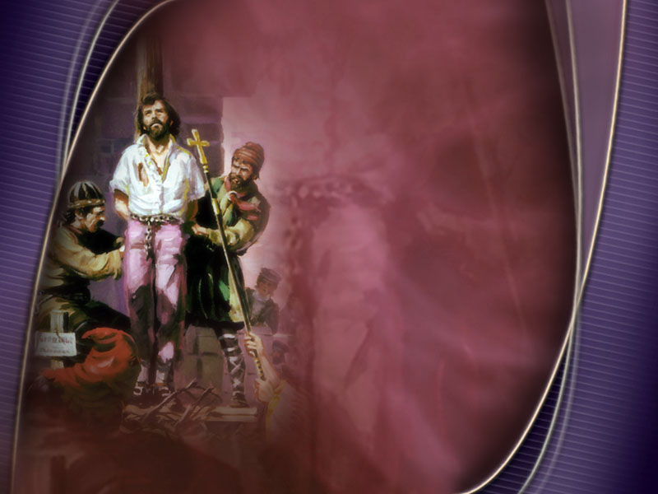
“Foi-lhe dado, também, que pelejasse contra os santos e os vencesse.
Deu-se-lhe ainda autoridade sobre cada tribo, povo, língua e nação.”
Apocalipse 13:7

Slide 58
1260 Anos
538 d.C.
1798 d.C.
“Então, vi uma de suas cabeças como golpeada de morte...”
Apocalipse 13:3

Slide 59
1260 Anos
538 d.C.
1798 d.C.
Em 1798, ele (Berthier) ...entrou em Roma, aboliu o governo papal e estabeleceu um secular.” The Encyclopedia Americana, edição de 1941

Slide 60
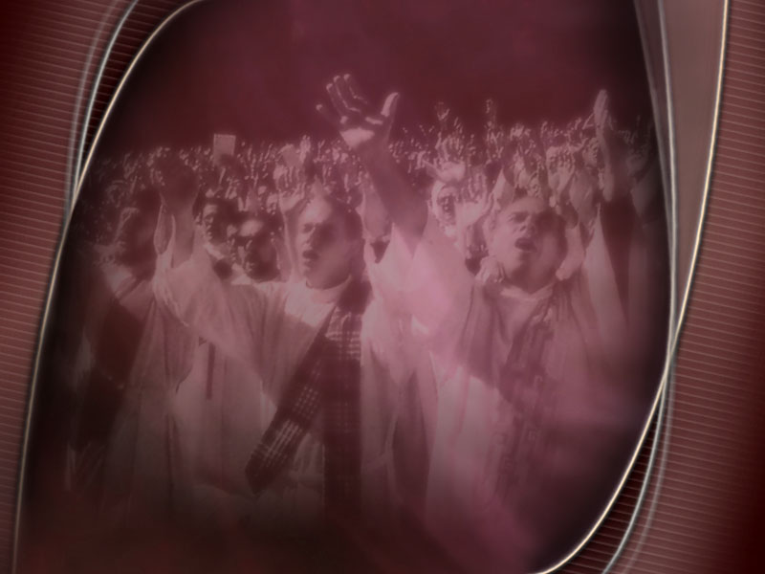
6ª Chave:
O Ferimento Mortal Seria Curado

Slide 61
“Então, vi uma de suas cabeças como golpeada de morte, mas essa ferida mortal foi curada; e toda a terra se maravilhou, seguindo a besta.”
Apocalipse 13:3

Slide 62
“A questão romana seria alguma coisa do passado e o Vaticano estava com a Itália... Afixando os autógrafos ao documento memorável curando o ferimento... extrema cordialidade foi demonstrada dos dois lados.” - San Francisco Chronicle, 11 de Fevereiro de 1929

Slide 63
7ª Chave:
Proeminência Mundial no Fim dos Tempos

Slide 64
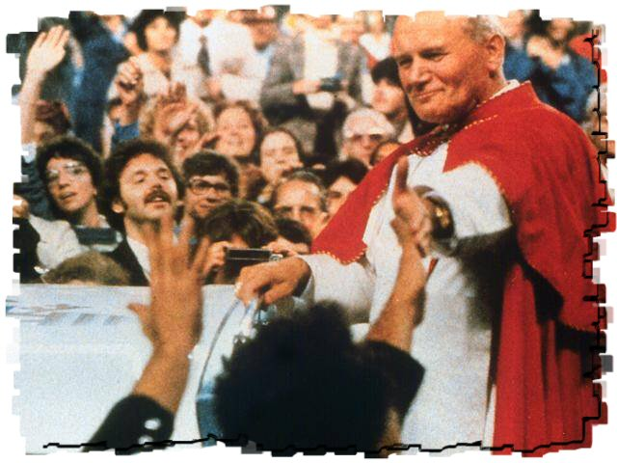

Slide 65
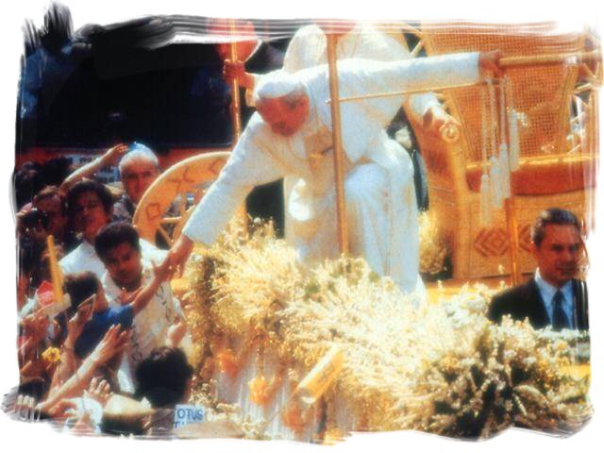
O sistema papal cresceu e ganhou influência, prestigio e proeminência mundial.

Slide 66
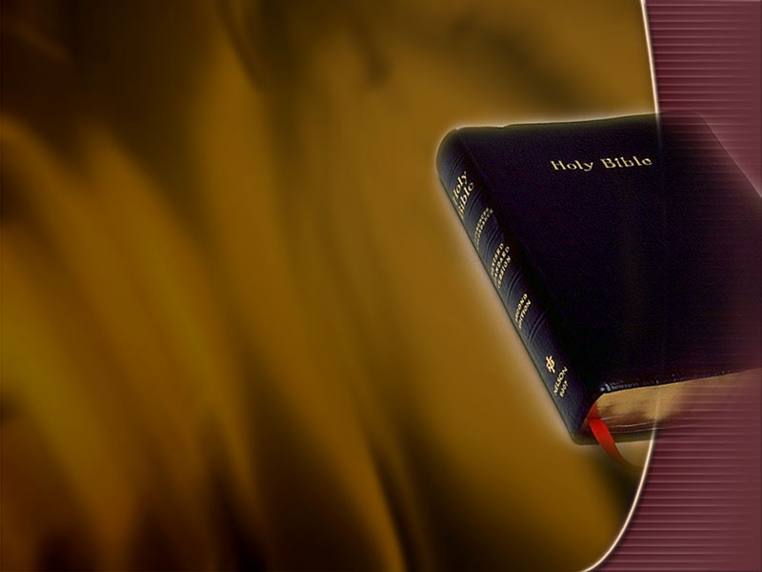
“Aqui está a sabedoria. Aquele que tem entendimento calcule o número da besta, pois é número de homem. Ora, esse número é seiscentos e sessenta e seis.”
Apocalipse 13:18

Slide 67
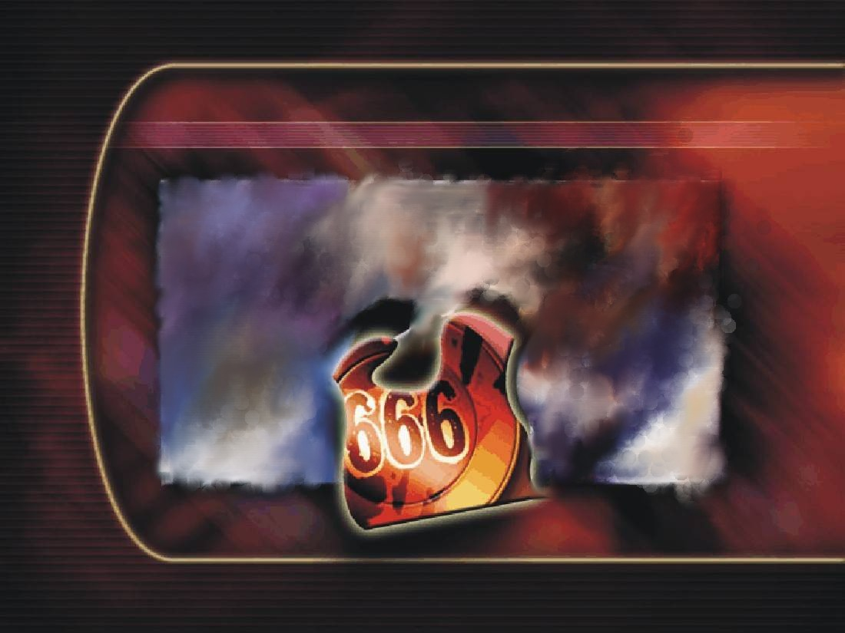
Entendendo o 666
Através do Apocalipse o número 7 representa a perfeição.
O número 6 representa a imperfeição.

Slide 68
A besta representa um falso sistema religioso:
Autoridade Humana x Autoridade de Cristo
Tradição Humana x Bíblia
Lei Substituta x Mandamentos de Deus
Sábado Falso x Sábado das Escrituras

Slide 69
Qual é especificamente a marca da besta?
A marca da besta deve ser o sinal da autoridade da igreja romana.

Slide 70
A igreja de Deus achou por bem transferir a celebração e observância do dia de sábado para o domingo. (1958. Conselho de Catecismo dos Padres de Trento)

Slide 71
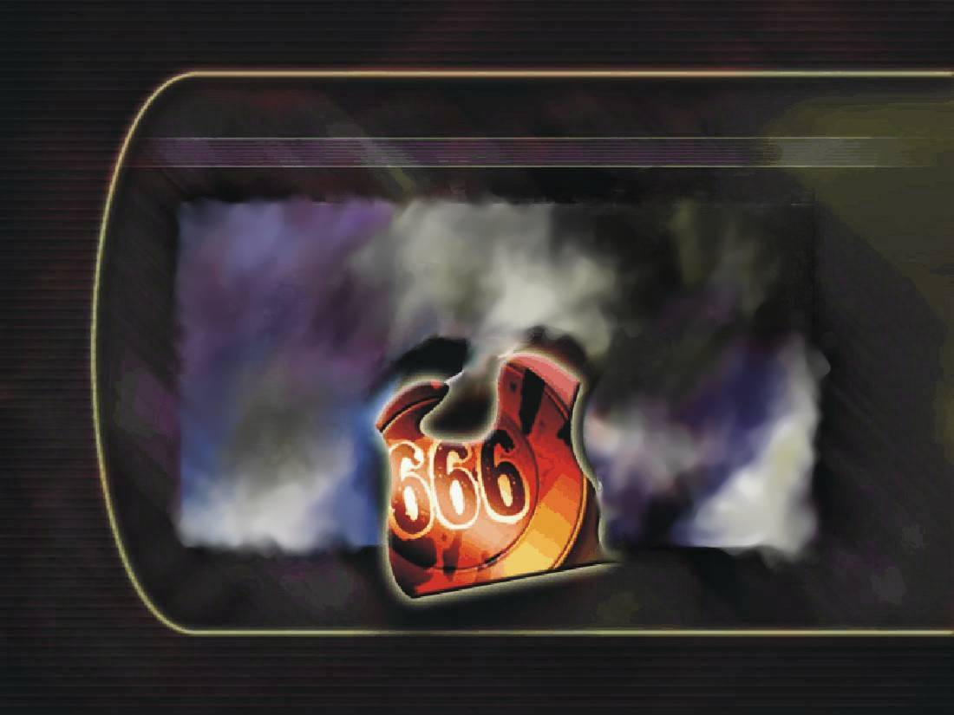
Literal ou Simbólico
-Besta Simbólica
-Imagem Simbólica
-Nome Simbólico
-Número Simbólico
-Selo Simbólico
-Marca Simbólica

Slide 72
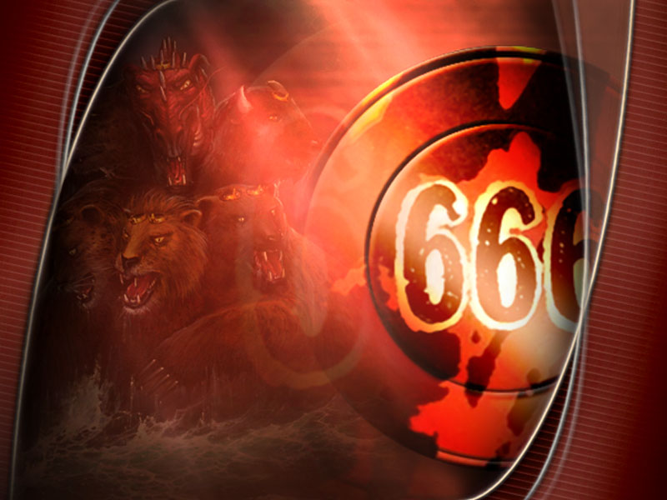
O que é a marca da besta?
Pequeno chifre Daniel 7 1. Leão 2. Urso 3. Leopardo 4. Terrível e espantoso 5. 10 chifres 6. Falava com insolência 7. Reinado de1260 anos 8. Mudaria o Tempo e a Lei
A besta Apocalipse 13 1. Leão 2. Urso 3. Leopardo 4. Dragão 5. 10 chifres 6. Falava blasfêmias 7. Reinou 42 meses 8. A marca da besta

Slide 73
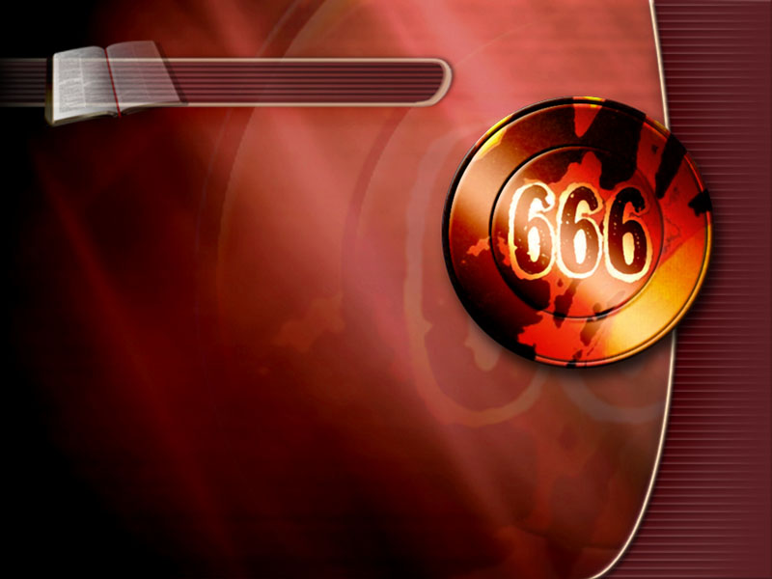
Adoração
O Debate Central
“É claro que a igreja Católica alega que a mudança foi ato dela... e o ato é uma marca do seu poder eclesiástico e autoridade em questões religiosas.” Carta de C. F. Thomas, 28 de Outubro de 1895

Slide 74
“O Domingo é a nossa marca de autoridade... A igreja está acima da Bíblia, e esta transferência da observação do Sábado é prova deste fato.” Catholic Record, 1 de Setembro de 1923
Domingo

Slide 75
Alguém possui a marca da besta hoje?
Ninguém terá a marca da besta até a legislação religiosa ser passada reforçando o Sábado substituto.
Domingo

Slide 76
O que nos reserva o futuro?
A Bíblia prediz que haverá uma reunião de religiosos tentando unir a igreja e o estado.

Slide 77
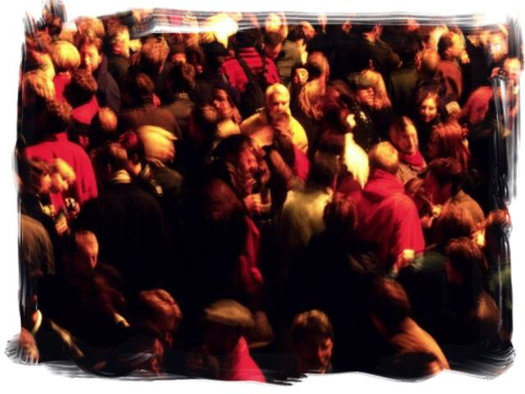
“A todos, os pequenos e os grandes, os ricos e os pobres, os livres e os escravos, faz que lhes seja dada certa marca sobre a mão direita ou sobre a fronte, para que ninguém possa comprar ou vender, senão aquele que tem a marca, o nome da besta ou o número do seu nome.”
Apocalipse 13:16 e 17

Slide 78
“E lhe foi dado comunicar fôlego à imagem da besta, para que não só a imagem falasse, como ainda fizesse morrer quantos não adorassem a imagem da besta.”
Apocalipse 13:15

Slide 79
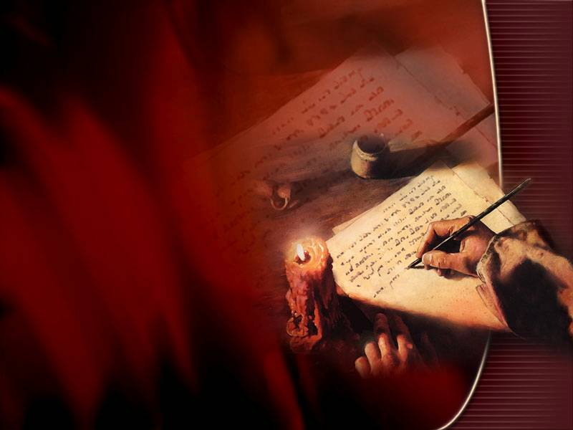
“Então, Pedro e os demais apóstolos afirmaram: Antes, importa obedecer a Deus do que aos homens.”
Atos 5:29

